Slide 1

Dinamik Programlama(DP)
Özyineli çözümdeki tekrar hesaplar belleği ve çalışma zamanını olumsuz etkiler.
Böl ve yönet yönteminde alt problemler bağımsızdır.
Alt problemler bağımsız değilken deDP uygulanabilir.
DP her alt problemi bir kez çözer ve çözümleri bir tabloda saklar
Aynı alt problemin birden fazla ortaya çıkma durumunda her seferinde tekrar çözüm yapmaz, tabloda saklamış olduğu değeri problemde yerine koyar.
Bu şekilde işlemlerin çözümünün hızlanması sağlanmış olur.

Slide 2
Dinamik Programlama
DP, genelde en iyileme (optimizasyon) problemlerine uygulanır.
Bu tip problemlerin birden fazla çözümü olabilir.
Amaç bu çözümler içinde en iyisini bulmaktır.

Slide 3
Dinamik Programlama
Dinamik programlamanın adımları:
Problemin optimal çözüm yapısı oluşturulur.
Çözümün rekürsif tanımı yapılır, değeri hesaplanır ve tanım yinelemeli yapıya dönüştürülür.
Bottom-up tarzı yaklaşım ile bir optimal çözümün değerini hesaplanır.
Hesaplanan en son değerden optimal çözüm bulunur.

Slide 4
Zincir Matris Çarpımı
<A₁,A₂,...,A_{n}> matris zinciri olsun. C=A₁A₂...A_{n} çarpımı hesaplanmak isteniyor. Matris çarpımının birleşme özelliği vardır.
Bundan dolayı her türlü paranteze alma her zaman için aynı sonucu verecektir.
Örneğin <A1,A2,A3,A4> için beş tane farklı hesaplama yöntemi vardır.
(A1(A2(A3A4)))
(A1(A2A3)A4)) Seçilecek olan parantezlemenin
((A1A2)(A3A4)) hesaplama maliyeti üzerinde
((A1(A2A3)A4) önemli bir etkisi vardır.
(((A1A2)A3)A4)

Slide 5
Zincir Matris Çarpımı
Seçilen yolun maliyet üzerindeki etkisini daha rahat görebilmek için <A1,A2,A3> zinciri ele alınsın.
Boyutlar sırasıyla 10x100, 100x5, 5x50 olsun.
p×q ve q×r boyutlarındaki iki matrisin çarpımında pqr tane skaler çarpım işlemi gerçekleştirilir.
1. alternatif:
Bu üç matrisin çarpımı ((A1A2)A3) parantezlemesine göre yapılırsa, A1A2 matrislerinin çarpımında 10.100.5=500 tane skaler çarpım yapılır.
Elde edilen sonuç matrisin boyutları 10x5 olur.
Bu matris ile A3 matrisinin çarpımı içinde 10.5.50=2500 tane skaler çarpım yapılır.
Toplam olarak 7500 tane skaler çarpım yapılır.

Slide 6
Zincir Matris Çarpımı
2. alternatif:
Eğer matrisler (A1(A2A3)) şeklinde çarpılırlarsa, A2A3 matrislerinin çarpımı için 100.5.50=25000 tane skaler çarpıma ihtiyaç vardır.
Elde edilen sonuç matrisinin boyutları 100x50 olur.
Bu matris ile A1 matrisinin çarpımı için de 10.100.50=50000 tane skaler çarpımyapılır.
Toplam olarak 75000 tane skaler çarpım yapılır.

Slide 7
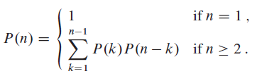
DP: Zincir Matris Çarpımı
Çarpılacak olan n tane matris için yapılabilecek parantezleme sayısı P(n) olsun. Bu durumda P(1)=P(2)=1 olur ve P(3)=2, P(4)=5 olur. Fakat n büyüdüğü zaman yapılabilecek alternatif parantezleme sayısı da oldukça hızlı artacaktır.
Aşağıdaki yineleme bağıntısı n boyutlu matris zinciri için farklı parantezleme sayısını verir.
P(n)=O(2^{n}) dir. Yani çözüm sayısı üstel(exponential)dir.

Slide 8
Zincir Matris Çarpımı (Dinamik Programlama ile Çözümü)
Adım 1: Optimal çözümün oluşturulması:
A_{i}A_{i+1}...A_{j} çarpımı için aşağıdaki gibi optimal parantezleme yapabiliriz.
A_{i}A_{i+1}...A_{k} ve A_{k+1}...A_{j} 1 ≤ i ≤ k < j ≤ n olmak üzere

Slide 9

Zincir Matris Çarpımı (Dinamik Programlama ile Çözümü)
Adım 2: Çözümün rekürsif tanımının oluşturulması:
A_{i}A_{i+1}...A_{j} çarpımının minimum maliyete sahip parantezlemesinin özyinelemeli tanımı şu şekildedir.
A_{i} matrisinin boyutları p_{i-1} x p_{i} dir.

Slide 10
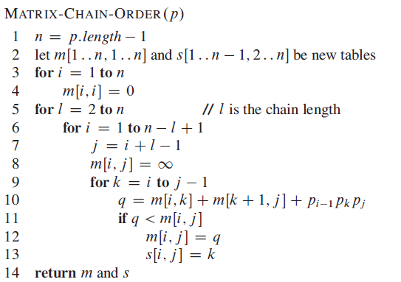
Zincir Matris Çarpımı (Dinamik Programlama)
Adım 3: Bottom-up tarzı yaklaşımla bir optimal çözümün bulunması

Slide 11
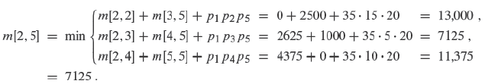
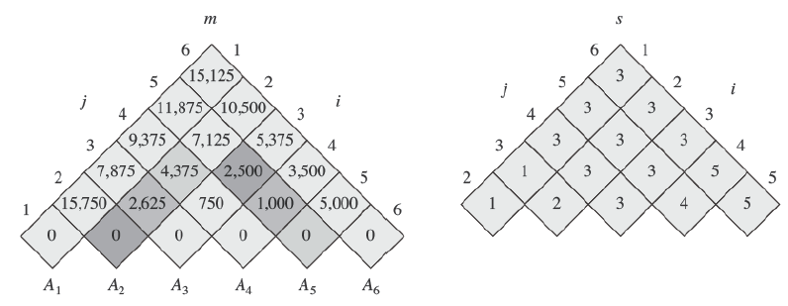
Zincir Matris Çarpımı (Dinamik Programlama ile Çözümü)
Örnek:

Slide 12
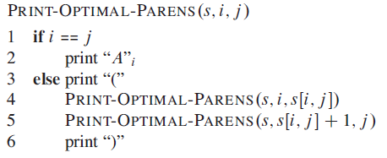
Zincir Matris Çarpımı (Dinamik Programlama)
Adım 4: Hesaplanan en son değerden optimal çözüm bulunur.
Başlangıç: PRINT-OPTIMAL-PARENS(s,1,n)

